Slide 1
Compartilhe a boa notícia

Slide 2
Qual notícia?

Slide 3
A notícia do perdão de pecados e a vida eterna
que só Jesus pode dar
Evangelho =
boas novas
Testemunha =
alguém que viu ou presenciou algo
compartilhar com outras pessoas a boa notícia do que o Senhor fez por você e que também poderá fazer por eles
Volte para casa e conte o que Deus fez por você. Então o homem foi pela cidade, contando o que Jesus tinha feito por ele.” Lucas 8: 39

Slide 4
E disse-lhes: Ide por todo o mundo, pregai o evangelho a toda criatura. Marcos 16:15

Slide 5
Por que eu?

Slide 6
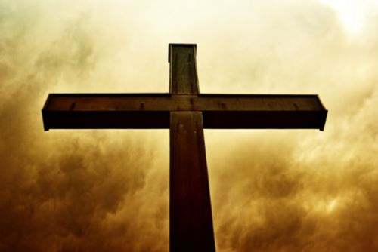
Se você já é salvo tem que compartilhar...
O que está escrito é que o Messias tinha de sofrer e no terceiro dia ressuscitar. E que, em nome dele, a mensagem sobre o arrependimento e o perdão dos pecados seria anunciada a todas as nações, começando em Jerusalém. Vocês são testemunhas dessas coisas.
Lucas 24: 46 – 48

Slide 7
O que te impede de falar?

Slide 8
1. Eu sou jovem

Slide 9
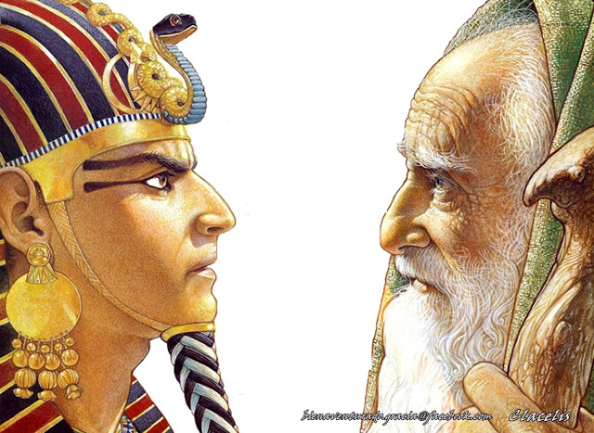
2. Eu não sei falar
Moisés respondeu ao Senhor: Ó Senhor, eu nunca tive facilidade para falar (...) Quando começo a falar, eu sempre me atrapalho. (...)
Sou eu, Deus, o Senhor. Agora vá, pois eu o ajudarei a falar e lhe direi o que deve dizer.
Exodo 4: 10 - 12
... E todos os cristãos, menos os apóstolos, foram espalhados pelas regiões da Judeia e da Samaria. (...) Aqueles que tinham sido espalhados anunciavam o evangelho por toda parte.
Atos 8:1 e 4

Slide 10
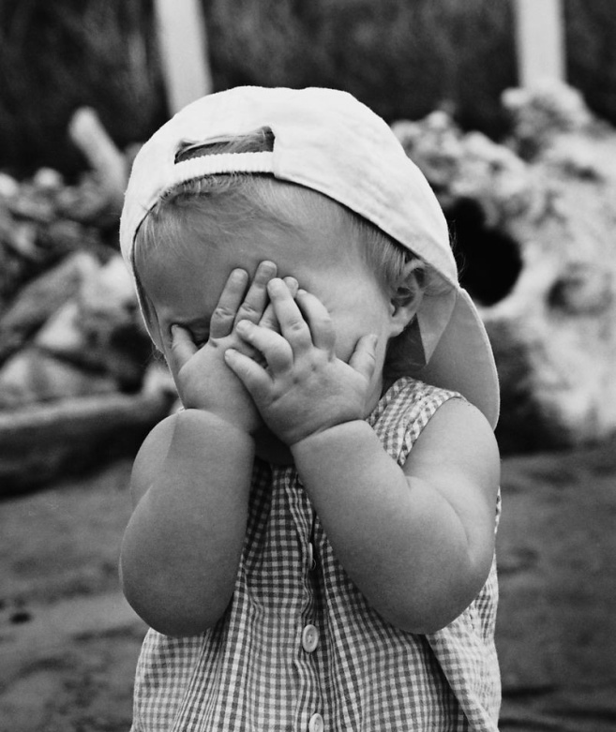
3. Tenho vergonha
Eu não me envergonho do evangelho, pois ele é o poder de Deus para salvar todos os que creem ...
Romanos 1:16

Slide 11
Por que você
deve evangelizar?

Slide 12
1. Em obediência a Jesus é um mandamento
Jesus continuou: Se vocês me amam, obedeçam aos meus mandamentos
Joao 14:15
Portanto, vão a todos os povos do mundo e façam com que sejam meus seguidores… Mateus 28:19
E disse-lhes:Ide por todo o mundo, pregai o evangelho a toda criatura.
Marcos 16:15
Nós, filhos de Deus, somos responsáveis pela evangelização.

Slide 13
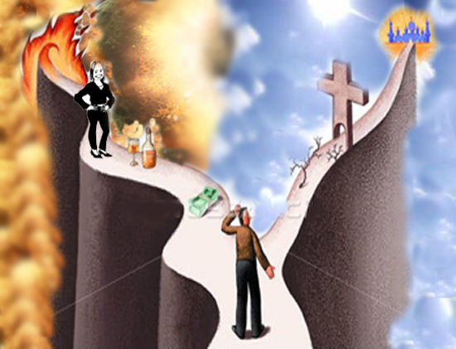
2. Por amor ao pecador
Todos pecaram e estão afastados da presença gloriosa de Deus. Romanos 3:23
Procure salvar quem está sendo arrastado para a morte. Provérbios 24:11
Pois o salário do pecado é a morte, mas o presente gratuito de Deus é a vida eterna, que temos em união com Cristo Jesus, o nosso Senhor. Romanos 6:23
Ele enxugará dos olhos deles todas as lágrimas. Não haverá mais morte, nem tristeza, nem choro, nem dor. As coisas velhas já passaram. Apocalipse 21: 4
Mas nós somos cidadãos do céu e estamos esperando ansiosamente o nosso Salvador, o Senhor Jesus Cristo, que virá de lá.
Filipenses 3: 20
Eles serão atormentados no fogo e no enxofre. Apocalipse 14: 10

Slide 14
Quando Jesus viu a multidão, ficou com muita pena daquela gente porque eles estavam aflitos e abandonados, como ovelhas sem pastor. Mateus 9:36
Quando ouviram a verdadeira mensagem, a boa notícia que trouxe para vocês a salvação, vocês creram em Cristo. E Deus pôs em vocês a sua marca de proprietário quando lhes deu o Espírito Santo, que ele havia prometido. O Espírito Santo é a garantia de que receberemos o que Deus prometeu ao seu povo, e isso nos dá a certeza de que Deus dará liberdade completa aos que são seus. Efesios 1:13 e 14

Slide 15
Não seja egoísta e guarde só pra você e só uns poucos a salvação, compartilhe!

Slide 16
3. Como poderão crer, se não ouvirem a mensagem?

Slide 17
Onde, quando e a quem?

Slide 18
Ide por todo o mundo, pregai o evangelho a toda criatura.
Marcos 16:15
Em TODO LUGAR
SEMPRE, em TODO MOMENTO
a TODAS AS PESSOAS

Slide 19
Como?

Slide 20
1. Distribuir folhetos
2. Convidar as pessoas à igreja numa reunião evangelística
3. Utilizar métodos evangelísticos
4. …
O importante:
simples
testemunho
O servo do Senhor não deve andar brigando, mas deve tratar todos com educação. Deve ser um mestre bom e paciente. 2 Timóteo 2:24
O MAIS MAIS importante:
oração oração oração

